Slide 1
임베디드 시스템 설계과제 제안서
과제명 : 목숨을 건 구구단 게임
팀명 : BTS
2016156005 김주하
2017150048 이길형
2017152049 정하림
2017156037 정수경

Slide 2
목차
INDEX
문제 정의 및
설계과제 목표
소프트웨어
설계도
요구사항 분석
사용할 디바이스설명
팀원간 역할분담

Slide 3
1
문제 정의 및 설계과제 목표
최소한 5개 이상의 디바이스를 사용하는 구구단 문제 맞추기 게임을 구현한다.
과제를 작성하며 응용과 통신할 각종 디바이스 드라이버의 구조를 파악하도록 한다.
Synchronization tool을 사용하여 쓰레드간 순서를 조정하도록 한다.
개발된 프로그램이 운영체제에 악영향을 주지 않도록 우아한 종료를 실시한다.
Make, gcc, gdb 등 리눅스 환경의 개발도구를 활용하여 개발한다.
메모리 사용량과 성능을 최적화 하도록 설계한다.
Secure coding 기법을 활용하여 완벽한 프로그램을 작성하고 적절한 수준의 주석을 작성한다.
Scrum framework를 활용하여 1~2회분의 sprint를 진행하며 백로그를 작성한다.

Slide 4
2
요구사항 분석
LCD판에 총 10문제의 구구단 문제가 하나씩 출제된다. Ex) 8 * ? = 56
LED 불빛은 8개가 켜진 상태(목숨 8개)로 시작한다.
세그먼트에 시간제한 30초가 주어지고 사용자는 그 시간 내에 10문제를 모두 맞추도록 한다.
정답은 스위치를 통해 입력하며 1~9까지 해당하는 값을 입력한다.
정답의 여부는 DOT MATRIX 에 O / X 로 표기된다.
만약에 사용자가 오답을 입력한 경우 LED 불빛 8개 중 한 개가 꺼지면서 목숨을 하나 잃게 된다.
주어진 30초가 모두 지나 FND 카운트가 0이되거나 목숨을 모두 소모하여 LED 불빛 8개가 모두 꺼질 경우, 사용자는 죽게 되어 프로그램이 즉시 종료된다.

Slide 5
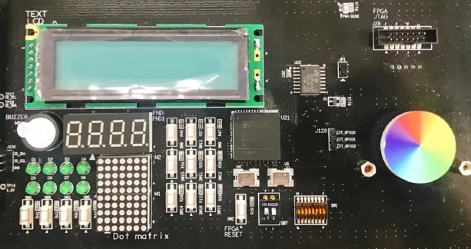
3
사용할 디바이스 설명
LCD
- 구구단 문제가 출제됨
세그먼트
- 한 문제당 시간제한 3초가 주어진다.
LED
- 정답을 못 맞출 때마다 사용자 목숨이 줄어든다.
Dot Matrix
- 올바른 답인지 아닌지 O/X 출력
SWITCH (Push)
- 1~9의 숫자를 이용해 답을 입력

Slide 6
4
소프트웨어 설계도
메인 프로세스
순서 동기화
메
인
쓰
레
드
스
위
치
쓰
레
드
L
C
D
쓰
레
드
F
N
D
쓰
레
드
D
O
T
쓰
레
드
L
E
D
쓰
레
드
입력된 NUM 변수

Slide 7


5
역할 분담
LCD 화면에 구구단
문제 출력 기능
스위치로 사용자가
답을 입력하는 기능
이길형
김주하
Dot Matrix로 정답
여부를 O, X로 출력시키는 기능
LED로 목숨을 표현하는 기능
FND 제한시간 카운팅 기능
정수경
정하림

